Slide 1
KV13 Natuurlijk groen
Les 1
Natuur en de groene sector

Slide 2
Deze les
Introductie
Benodigdheden
Lesmateriaal
Inhoud van het keuzevak
Planning en toetsing
Start: KV13 ‘Natuurlijk groen’

Slide 3
Benodigdheden
Op school:
Leitz-mapje (voor je opdrachten en aantekeningen)
In je eigen tas:
Schrift
Pen
Potlood en gum
Kleurpotloden
Liniaal / Geodriehoek
Schaar
Lijm

Slide 4
Lesmateriaal
Geen boeken
Wat dan wel?
PowerPoint-presentaties
Theorie- en praktijkopdrachten
Eigen aantekeningen

Slide 5
Inhoud van het keuzevak
Waar denk jij dat dit keuzevak over gaat?
Agrarisch natuurbeheer
Flora en fauna
Biodiversiteit
Onderzoek doen
Landschapselementen
Voorzieningen treffen voor wilde dieren
Bescherming en bevordering van erfvogels

Slide 6
Planning en toetsing
Planning in het kort:
Lesweek | Verdeling van lesstof over de weken
1 | Introductie, theorie ‘Natuur en de groene sector’, stadssafari, introductie-tour in en rondom Schagen en natuurspeurtocht
2 | Theorie ‘Het erf als woonplaats’, onderzoek naar zoogdieren, vogels, insecten en amfibieën op het erf en een plan maken voor soortondersteuning en voorziening
3 | Voorziening maken en plaatsen en onderzoeksplan maken om voorziening te volgen
4 | Theorie ‘Flora en fauna’, monitoring en herbarium maken
5 | Theorie ‘Flora en fauna’, monitoring, herbarium afronden en fietsexcursie rondom Schagen
6 | Theorie ‘Natuurontwikkeling’, monitoring en bijbehorende opdracht
7 | Bezoek aan een natuurgebied, uitvoeren van landschapsonderhoud en onderzoek doen naar soorten
8 | Praktijktoets → voorbereiden en uitvoeren
9 | Theorietoets Praktijktoets → afronden

Slide 7
Deze les
Theorie en praktijk vandaag:
Natuur en de groene sector
Natuur en landschap rond agrarische bedrijven
Agrarisch natuurbeheer
Oplossingen
1 Stadssafari – Dierenbingo
2 Introductie-tour in en rondom Schagen
3 Natuurspeurtocht

Slide 8
Natuur en de groene sector
Tijdens deze les gaan we in op neventaken van bedrijven in de groene sector; het soort werk dat zij uitvoeren naast hun hoofdtaak
Welke neventaken van bedrijven in de groene sector kun jij benoemen?
Daarnaast leer je deze les wat agrarisch natuurbeheer is en hoe je dat kunt toepassen op het land en op het erf
Notes:
Boerencamping, kinderdagverblijf, winkel voor maken en verkopen van streekproducten, ‘groene’ cursussen, zorgboerderijen, onderhouden van natuur en landschap

Slide 9
Natuur en de groene sector
Leerdoelen
Je kent verschillende neventaken in de agrarische sector
Je kunt uitleggen waarom agrariërs (boeren) neventaken uitvoeren
Je kent de voor- en nadelen van het uitvoeren van neventaken
Je kunt uitleggen waarom agrarisch natuurbeheer belangrijk is

Slide 10
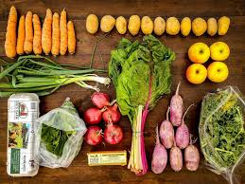
Natuur en de groene sector
Natuur en landschap rond agrarische bedrijven
Belangrijkste functie landbouwgrond → produceren van landbouwproducten

Slide 11
Natuur en de groene sector
Natuur en landschap rond agrarische bedrijven
Tijdens werkzaamheden kan de boer wel rekening houden met de natuur op zijn land
Doet hij dat? → Dan doet hij aan agrarisch natuurbeheer!
Laten we eens even naar dit filmpje kijken!
Notes:
Filmpje over agrarisch natuurbeheer: https://www.youtube.com/watch?v=sWxhYWgivzg

Slide 12
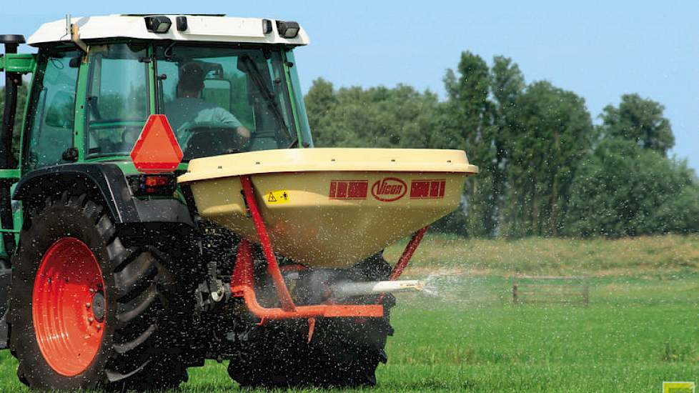
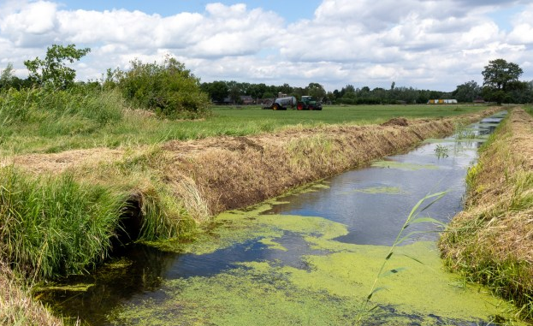
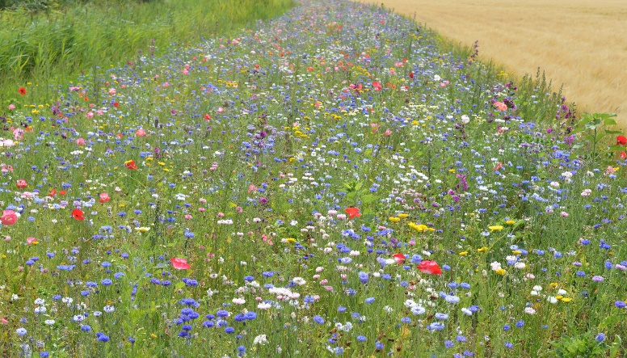
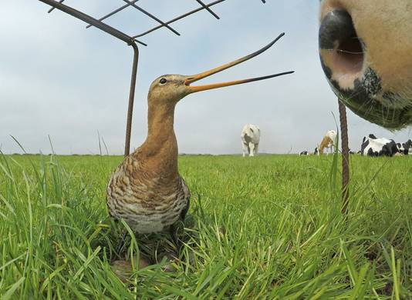
Natuur en de groene sector
Natuur en landschap rond agrarische bedrijven
Agrarisch natuurbeheer of niet?
Notes:
Kunstmest strooien en bermen kort maaien: geen agrarisch natuurbeheer
Bloemenstrook/rand en weidevogel-/nestbescherming: wel agrarisch natuurbeheer

Slide 13
Natuur en de groene sector
Agrarisch natuurbeheer
Boeren willen zoveel mogelijk landbouwproducten produceren → gaat moeilijk samen met natuurlijke bebouwing
Natuur onderhouden kost tijd → liever gebruiken om producten te produceren → levert meer op

Slide 14
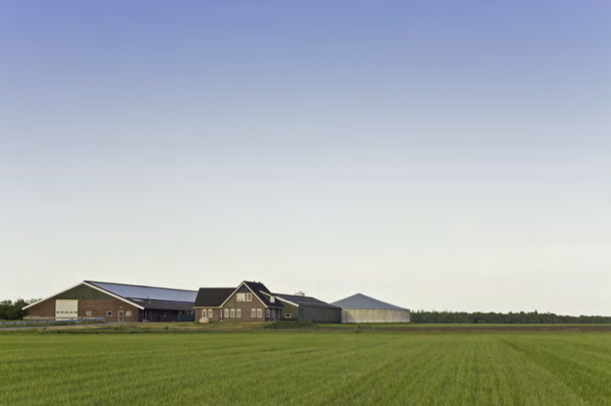
Natuur en de groene sector
Agrarisch natuurbeheer
Kenmerken modern bedrijf:
Weinig soorten dieren en wilde planten
Kunstmest
Bestrijdingsmiddelen

Slide 15
Natuur en de groene sector
Agrarisch natuurbeheer
Gevolgen voor de natuur:
Weidevogels komen steeds minder voor
Akkerkruiden verdwijnen
Erfvogels verdwijnen
Waterplanten worden zeldzaam
Notes:
Weidevogels: kievit, grutto, gele kwikstaart, wulp → https://www.youtube.com/watch?v=GhH4C8T3ElI
Akkerkruiden: klaproos, korenbloem
Erfvogels: mus, lijster, boerenzwaluw en uil
Waterplanten: zwanenbloem en lisdodde

Slide 16
Natuur en de groene sector
Agrarisch natuurbeheer
Waardoor komen waterplanten in de sloot steeds minder voor?
De bloemen groeien minder goed omdat er teveel bestrijdingsmiddelen in de grond zitten

Slide 17
Natuur en de groene sector
Agrarisch natuurbeheer
Welke activiteiten kan de boer uitvoeren om de natuur op zijn erf en landerijen te verbeteren?
Notes:
Boomgaard aanleggen, paddenpoel graven, bloemen en struiken planten, houtwallen planten, erfbeplanting aanleggen, kieren en gaten aanbrengen, onkruid laten staan

Slide 18
Natuur en de groene sector
Oplossingen
Werk op een groenbedrijf zou niet ten koste mogen gaan van wilde dieren en planten → natuur moet juist een handje worden geholpen! → neventaak
Betekent extra werk, maar ook extra inkomsten
Verkoop van producten
Subsidie voor agrarisch natuurbeheer
Notes:
De subsidie krijgt de boer voor de tijd die hij aan het beheer moet besteden en voor het verlies aan productie van zijn hoofdproduct

Slide 19
Natuur en de groene sector
Oplossingen
Agrarisch natuurbeheer op het erf:
Neventaak | Wat moet je doen? | Wat is het resultaat?
Erfbeplanting aanbrengen | Aanplanten van planten en bomen rondom bedrijf | Diersoorten vinden plekje op de grond
Aanpassen van stallen | Broedmogelijkheden vogels in de stal, onder dakrand of in nestkast | Plek om te broeden voor verschillende vogelsoorten
Koeien anders laten eten | Koeien niet het hele jaar in de stal, ook buiten | Minder CO₂-vervuiling (machines maaien, etc.)
Biologisch produceren | Geen gebruik chemische middelen en kunstmest | Verschillende planten, dieren niet vergiftigd

Slide 20
Natuur en de groene sector
Oplossingen
Agrarisch natuurbeheer op de percelen:
Neventaak | Wat moet je doen? | Wat is het resultaat?
Weidevogels bescherming bieden | Aanpassen machines | Minder nesten beschadigd, minder jonge dieren doodgemaaid
Perceelrand beheren | Akkerranden inzaaien met wilde planten en bloemen | Nuttig voor insecten en vogels, vluchtrand andere dieren
Houtwallen, hagen, vlechthagen maken | Deze aanbrengen | Nestplek en schuilgelegenheid
Waterbeheer toepassen | Slootpeil verhogen zodat weilanden vochtiger zijn | Voedsel voor vogels, planten die van vocht houden komen terug
Wandelpaden maken | Publiek dichter bij boer en natuur brengen | Begrip en verwondering kweken

Slide 21
Aan de slag!
1 Stadssafari – Dierenbingo
Maak je eigen dierenbingo-kaart
Schrijf in 25 vakjes dieren waarvan je denkt deze tegen te kunnen komen tijdens een wandeling in de omgeving
Later deze ochtend speuren we de omgeving van school af naar de (sporen van deze) dieren op je bingokaart
Spot je een dier of een spoor van het dier? Maak een foto als bewijs → Dier doorstrepen op je kaart!

Slide 22
Aan de slag!
2 Introductie-tour in en rondom Schagen
Vandaag maken we een wandelingetje in de omgeving van school
Op zoek naar voorzieningen die de natuur een handje helpen
We nemen mee:
Pen
Stadssafari – Dierenbingo-kaart
Mobiel → foto’s

Slide 23
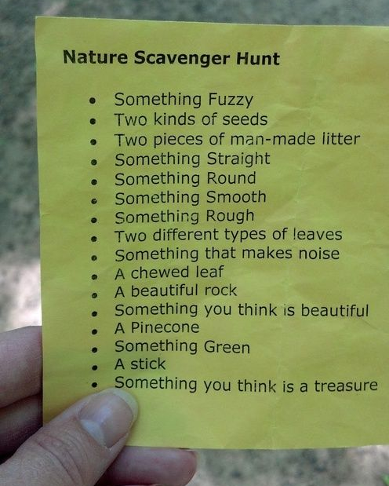
Aan de slag!
3 Natuurspeurtocht
Een stukje natuurbeleving in de omgeving van school
Met andere ogen kijken!
Met jullie ‘schatten’ richten we een ‘Natuurlijk groen’- hoekje in (lokaal 0.23)

Slide 24
Deze les
Waar hebben we vandaag iets over geleerd?
Neventaken in de agrarische sector
Voor- en nadelen van neventaken
Het belang van agrarisch natuurbeheer
Introductie op diersoorten en voorzieningen hiervoor in de stad

Slide 25
Volgende les
Les 2:
Theorie ‘Het erf als woonplaats’
Onderzoek doen naar soorten
Plan schrijven voor het maken van een voorziening om een soort te ondersteunen

